Slide 1
5. 영아 지각발달
❖형태지각 : 시각적 영상이 단순히 전달되는 것이 아니라, 감각정보가 통과하면서 인간에게 의미가 있도록 지각적 추론을 한 결과
❖ 대상의 시각적 형태(패턴)는 뇌가 정보 형태를 알 수 있는 가장 두드러진 표상의 단서임
❖영아: 안구운동 기록을 통해 도형 형태의 자극 반응을 알아봄

Slide 2
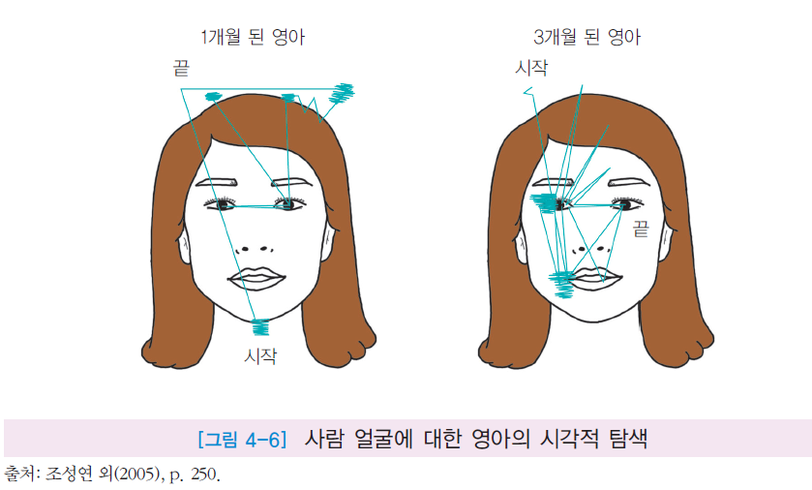
2. 영아 지각발달
1) 시지각발달
(1) 형태지각
❖ 신생아는 자연스러운 얼굴상을 선호함
❖ 생후 3개월 경 다양한 얼굴의 특징 구별
❖ 생후 5개월, 얼굴의 정서적 표정까지 전체 형태로 지각

Slide 3
2. 영아 지각발달
1) 시지각발달
(3) 색채지각
❖ 신생아는 색을 볼 수 있는 생리학적 조건을 거의 갖췄지만 미성숙한 상태
❖ 생후 8주: 특정 몇몇 색상 구분 / 생후 4개월: 성인처럼 색 구분, 선호 생김
❖ 색채에 대한 경험은 정상적 색채지각발달에 결정적 역할을 함
(4) 대상지각
❖ 대상지각은 크기 항상성, 모양 항상성으로 나뉨
❖ 크기 항상성: 거리에 따라 한 대상이 망막에 맺히는 상이 변화를 가지더
라도 그 대상의 크기는 동일한 것으로 지각되는 것
❖ 모양 항상성: 망막에 투사된 대상의 영상이 변화가 생기더라도 대상모양을
안정적으로 지각하는 것을 말함

Slide 4
2. 영아 지각발달
2) 청지각발달
(1) 음의 변화 지각
❖ 신생아: 단조로운 음조보다 소음, 목소리 같은 복잡한 소리 선호
❖ 생후 1년 동안 소리에 대한 청각적 반응은 점차 정교한 패턴으로 조직화
❖ 2-4개월: 박자 변화 구분, 생후 1년: 멜로디 차이 인식
(2) 소리 위치 지각
❖ 소리 위치 지각: 어디에서 소리가 나는지를 알아내는 것
❖ 6개월 정도: 소리위치 확인이 능숙 / 생후 2년 동안 계속 증진
❖ 소리위치 확인은 주변 배경 소리 중에서 의미 있는 말소리를 변별하는
선택적 주의에 필수적 능력임

Slide 5
2. 영아 지각발달
2) 청지각발달
(3) 말의 지각
❖ 영아의 듣기 능력은 성인과 다르지 않지만 청취 능력에는 차이를 보임
❖ 말소리의 특징에 주의를 기울여 말의 중요한 세부사항을 알아챔
❖ 지각적 협소화: 자주 접하는 정보에 점차 조율되는 지각적 조율 과정
(생후 6-12개월 사이 모국어에 대한 반응성이 향상되는 것이 증거)
❖ 7-9개월: 단어에 대한 민감성 증가 / 12개월 경 말하기 시작

Slide 6
2. 영아 지각발달
3) 감각 간 지각(통합적 감각)
❖ 감각 간 지각: 여러 감각기관으로 들어온 다양한 정보를 통합하는 능력
❖ 생후 1개월 미만 영아들도 감각 간 지각이 가능함
❖ 생후 6개월 이내 영아는 감각 양식 간 지각이 숙달
❖ 양육자가 시각적 볼거리, 다양한 소리, 촉감, 냄새, 맛을 동시에 체험할
수 있게 해줄 때 더 빠르게 학습하게 되고 기억이 증진 됨
❖ 피아제: 감각기관들이 처음에는 독립적으로 발달하다 이전경험,
외부의 새로운 자극이 감각으로 들어와서 조절되면서 감각기관이
통합된다고 봄
❖ 깁슨: 태어나면서 감각 간 지각 능력을 가지고 있다고 봄
❖ 영아의 자기주도적 노력에 반응하는 물리적 환경, 따뜻한 돌봄이
영아에게 안정적 환경을 제공, 주변세계에 대한 지각적 탐색을 촉진

